Slide 1
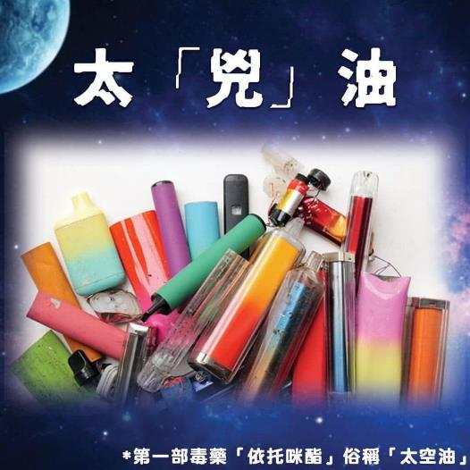
依托咪酯 (太空油毒品) – 總覽

Slide 2
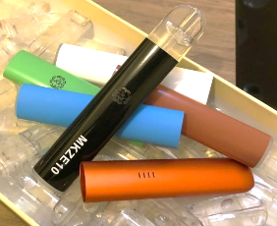
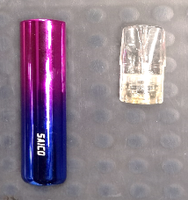
依托咪酯 (太空油毒品)
隨著電子煙於青少年間流行，毒販亦將新興毒品混入電子煙煙油當中，試圖獲利
坊間俗稱太空油（主要成分為依托咪酯）的濫用情況日益嚴重，主要以電子煙煙彈形式出現
依托咪酯乃醫療程序中的麻醉藥物
吸食者可能快速進入被麻醉狀態
對身體造成不可逆轉的損害
政府已於2025-02-14將之列為毒品
太空油毒品的成份除依托咪酯外，
亦可能有其他毒品！

Slide 3
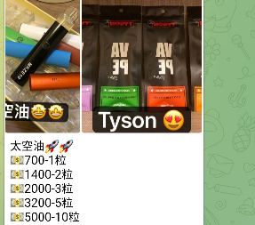
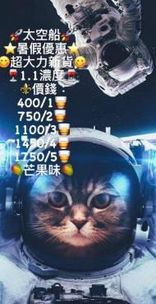
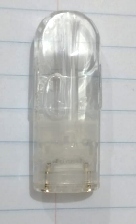
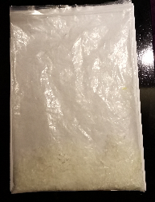
依托咪酯 (太空油毒品)
吸食方法／工具
通常以液體狀盛載於電子煙彈內，亦有麵粉狀的白色粉末
獲取途徑
容易於網上社交媒體上 (如Telegram) 購買

Slide 4
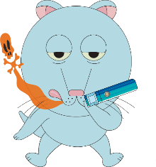
對身體影響
藥理:
麻醉誘導藥
起效快、藥效短
即時反應:
肌肉抽搐、步履不穩、跌倒、失去知覺
長期影響:
腎上腺固醇分泌失調
長期使用依托咪酯會令身體的荷爾蒙指數
異常，猶如患上遺傳疾病
毒理:
肌張力不全
肌陣攣
作嘔

Slide 5
統計數據 (截至2024年12月31日政府化驗所驗出有依托咪酯的案件)
 | 案件 | 整體 被捕人數 | 21歲以下 被捕人數 | 檢獲數字
2023 | 7 | 8 | 2 | 286 克
2024 | 195 | 278 | 61 | 12.4 公斤 510 毫升
自2024年起，案件、被捕人數及檢獲數字急升
( )內為海關案件

Slide 6
吸食後反應 (短片)

Slide 7
13歲少女個案
2024年8至10月
一名13歲少女
吸食太空油毒品後
在麻醉狀態中
多次被三名13至14歲男童輪姦

Slide 8
吸食者歷程
味道不同 - 濃郁百香果味
電子煙 VS 太空油毒品
放空
失去視覺，麻痺無痛楚
原因
「上頭」
不停「追食」
~$100起
上癮？
後遺症？
手震,記憶力差
購買
被性侵
獲取途徑
負面經歷

Slide 9
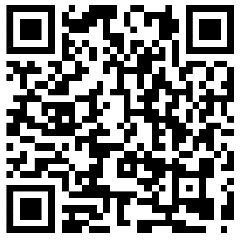
如想了解更多資訊，請掃此二維碼到訪毒品調查科網頁。
1/2025

